Slide 1
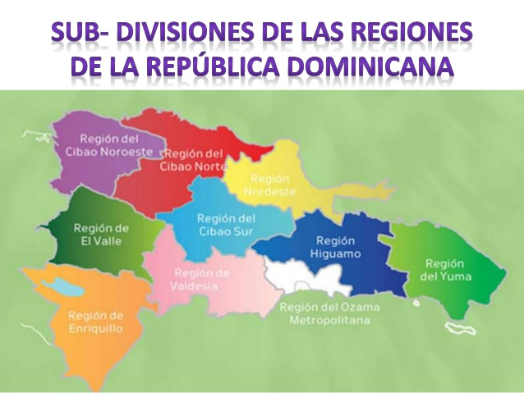
Plan Operativo Anual-POA- FEDODIM 2019

Slide 2
EQUIPO TECNICO: Lic-Ramón Santos, Dr. Pedro Richaidson, Lic. Rafael Santos Badia, Licda. Sulenny Alcántara Sosa, Licda. Cecilia Jiménez, Lic. Ilich Pérez, Lic. Emérito Paula, Lic. Miguel Angel Pozo, Lic. José Aníbal Balbuena e Ing. Sixto de los Santos

Slide 3
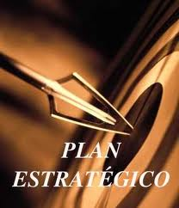
PLAN OPERRATIVO ANUAL
¿Qué es El Plan Operativo Anual ?, es un documento de gestión que permite articular y coordinar las actividades que son programadas en la Federación Dominicana de Distritos Municipales- FEDODIM, a través de sus unidades orgánicas, en el marco de los objetivos institucionales que prioriza eL Consejo Directivo Nacional para un determinado ejercicio de ejecución presupuestaria. Y se define como: Transformar a los Distritos Municipales en unidades espaciales orientadas a una Gestión Participativa, Transparente, Democrática, de Gobernanza y centrada en el desarrollo sostenible .

Slide 4
¿Qué contiene el POA?

Slide 5
POA
Líneas estratégicas
Visión, Misión y Valores
Oobjetivos Estratégicos y Metas
Línea estratégica1: Fortalecimiento Institucional
Descripción de Resultados por Indicadores, Productos , Actividades, Presupuesto, Fuentes de Financiamiento y Techo de Tiempo.
Línea estratégica II: Fortalecimiento de la Gestión de los Distritos Municipales
Línea estratégica III: Promoción y Defensa de los Distritos Municipales

Slide 6
I - Visión, Misión y Valores
La Visión FEDODIM 2018 – 2028. Ser la institución más fuerte y solida del asociatismo municipal, ordenada, democrática, emprendedora, transparente y visionaria, Impulsa su desarrollo apoyado en su capacidad de articulación participativa y cohesión social; a través del fortalecimiento y consolidación de los distritos municipales, dotado de alta capacidad en sus recursos humanos, económico y tecnológicos, con equidad social y de género.
La Misión: Impulsar, producir, acopiar y difundir el Plan Estratégico FEDODIM 2018-2028, útil, oportuno y de calidad para elevar la eficiencia de la gestión local en democracia, la transparencia, la participación, la gobernanza y la descentralización ..
Los Valores : Integridad Tenemos: como principios de actuación el compromiso, la responsabilidad, honestidad, rectitud, respeto, transparencia, objetividad, equidad y justicia. Ética y Transparencia: Actuamos de manera honesta con otros y con nosotros mismos; abogamos por altos estándares éticos en todas nuestras acciones; damos visibilidad a las acciones de la Institución, divulgando lo que hacemos y cómo lo hacemos. Responsabilidad Social: Somos una institución ética, social y ambientalmente responsable, que con su accionar contribuye a una mejor sociedad entre otros.
Plan Estratégico de Maizal 2024 es un plan de segunda generación. En este tipo de plan el tejido social, la implicación de la población y la colaboración público-privada pasan a ocupar el centro de las estrategias del Plan

Slide 7
II - Objetivos estratégicos y Metas
Los Objetivos Estratégicos: Son orientaciones generales gestionadas estratégicamente, para concretar la Visión FEDODIM 2028, y alcanzar los proyectos estructurantes que se han concertado en este II Plan Estratégico. Expresan la definición operativa de las intervenciones, su direccionalidad, las formas para lograrlas, su concreción en el tiempo y finalmente los insumos de información necesarios para evaluar si se han alcanzado.
La meta de este Plan Estratégico 2018-2028 se ha definido como: Transformar a FEDODIM en un espacio orientado a una Gestión Participativa y centrada en el servicio a los Distritos Municipales. Para lograr esta meta se han identificado tres líneas estratégicas fundamentales basadas en los hallazgos del análisis contextual previamente presentado.Las tres líneas estratégicas son: Fortalecimiento Institucional, Fortalecimientos de la Gestión de los Distritos Municipales y Promoción y Defensa de los Distritos Municipales

Slide 8
III - Líneas estratégicas, Objetivos y Descripción:
Línea estratégica III: Promoción y Defensa de los Distritos Municipales
Línea estratégica II: Fortalecimiento de la Gestión de los Distritos Municipales
Línea estratégica 1: Fortalecimiento Institucional

Slide 9
La Línea estratégica de Fortalecimiento Institucional está dirigida a garantizar el incremento de las capacidades de FDODIM para gestionar de manera eficaz y eficiente el presente Plan Estratégico, a partir de los tópicos que componen el escenario político, social y económico actual.
La Línea estratégica de fortalecimiento de la Gestión de los Distritos Municipales consiste en definir las debilidades técnicas, políticas y jurídicas de dichos gobiernos locales, para poner en marcha iniciativas que respondan de manera oportuna a la realidad encontrada, de manera que los distritos municipales puedan desarrollar su gestión apegada a principios de eficiencia, eficacia y transparencia.
La Línea estratégica de de Promoción y Defensa de los Distritos Municipales busca asegurar a los gobiernos locales de dichas entidades territoriales, garantía de sus prerrogativas tanto a nivel colectivo como individual, en el sentido de demandar el cumplimiento de los establecido en la legislación nacional en relación a la materia y a impulsar la aprobación de instrumentos jurídicos que permitan mejorar la gestión local.

Slide 10
Indicadores,
Productos
Fuentes de Financiamiento
Techo de Tiempo.
Actividades,
Presupuesto
PLAN OPERATIVO ANUAL 2019 Matriz
Resultados

Slide 11
Distribución de Resultados, Productos y Actividades según las Líneas Estratégicas
Línea s Estratégicas | Resultados | Productos | Actividades
Línea Estratégica I | 7 | 21 | 43
Linea Estratégica II | 2 | 5 | 16
Linea Estratégica III | 1 | 7 | 12
TOTAL | 10 | 33 | 71

Slide 12
LINEA ESTRATEGICA |  | 1. FORTALECIMIENTO INSTITUCIONAL
OBJETIVO ESTRATEGICO |  | Fortalecer las capacidades técnicas y políticas para gestionar con eficacia y eficiencia a favor de los gobiernos locales de los Distritos Municipales.
OBJETIVO ESPECIFICO
RESULTADO | INDICADOR | PRODUCTO | UNIDAD DE MEDIDA | ACTIVIDADES | Responsable | PRESUPUESTO | FUENTE DE FINANCIAMIENTO | Cronograma de Ejecución
 |  |  |  |  |  |  |  | Ene- Mar | Abr-Jun | Jul-Sept. | Oct.-Dic
R1: Fedodim cuenta con una estructura física e instrumentos de materia organizacional, acorde con su realidad institucional. | Al final del 2019 se cuenta con un 100% de los instrumentos institucionales relativos a la administración, especialmente a la estructura organizativa. | 1.4 Habilitación de las oficinas regionales | Oficinas | 1.4.1 Instalación y apertura de 9 oficinas regionales . | Dirección Ejecutiva | 0
 |  |  |  | 1.4.2 Adquisicion de equipos para oficinas regionales | Administrativo Financiero |  | FEDODIM, D.M.
 |  | 1.6. Conclusión proceso de adquisición de terreno para construcción edificio FEDODIM | Documento | 1.6.1. Reuniones y firma de acuerdo con la Liga Municipal Dominicana. | Consultor Jurídico |  | FEDODIM
 |  |  |  |  |  | 0

Slide 13
LINEA ESTRATEGICA |  | FORTALECIMIENTO DE LA GESTION DE LOS DISTRITOS MUNICIPALES
OBJETIVO ESTRATEGICO |  | Fortalecer técnica y administrativamente, la gestion de los Distritos Municipales, con miras a que estos respondan eficaz y eficientemente a la demanda de los Servicios de sus Ciudadanos
OBJETIVO ESPEFICICO
RESULTADO | INDICADOR | PRODUCTO | UNIDAD DE MEDIDA | ACTIVIDADES | RESPONSABLE | PRESUPUESTO | FUENTE DE FINANCIAMIENTO | Cronograma de Ejecución
R8: Autoridades y técnicos de los Distritos Municipales cuentan con las capacidades necesarias en las diferentes áreas de la gestión local. | El 20% de las autoridades, funcionarios y técnicos de los gobiernos locales de los distritos municipales están en capacidad de entrar al SISMAP Municipal. | 8.1 Plan de Capacitación | Contratación |  | Unidad de Capacitación |  |  |  |  |  | Ene- Mar | Abr-Jun | Jul-Sept. | Oct.-Dic
 |  |  |  | 8.1.1 Realización de cursos a las autoridades de los Distritos Municipales |  |  | LMD- ICAM
 |  |  |  | 8.1.2 Realización de cursos a los técnicos de los ayuntamientos.

Slide 14
LINEA ESTRATEGICA |  | PROMOCION Y DEFENSA DE LOS DISTRITOS MUNICIPALES
OBJETIVO ESTRATEGICO |  | Incidir en la agenda pública nacional de los Poderes del Estado para mejorar las condiciones políticas y jurídicas de los Distritos Municipales y sus Autoridades Locales.
OBJETIVO ESPEFICICO
RESULTADO | INDICADOR | PRODUCTO | UNIDAD DE MEDIDA | ACTIVIDADES | RESPONSABLE | PRESUPUESTO | FUENTE DE FINANCIAMIENTO | Cronograma de Ejecución
R10: Puesto en marcha en FEDODIM un plan de incidencia política en beneficio de los distritos municipales, sus gobiernos locales y sus autoridades. | Al final del 2019 el 100% de los distritos municipales podrán ejercer su autonomía política, financiera y administrativa en cada uno de los sus respectivos territorios. | 10.1 Nueva ley municipal y otras leyes que sean aprobadas en el congreso contengan artículos que reconozcan la autonomía política, financiera y administrativa de los Distritos Municipales | Documento | 10.1.1. Realizar talleres de sensibilización con la Comisión de Asuntos Municipales del Senado y de la Cámara de Diputados y con los Voceros de los Bloques partidista. | Dirección Ejecutiva |  |  |  | Ene- Mar | Abr-Jun | Jul-Sept. | Oct.-Dic
 |  |  |  | 10.1.2 Incidencia Política con la Comisión Presidencial para la Reforma a la Ley Municipal. | Dirección Ejecutiva

Slide 15
Distribución de los Resultados según las Líneas Estratégicas

Slide 18
GRACIAS

